Slide 1
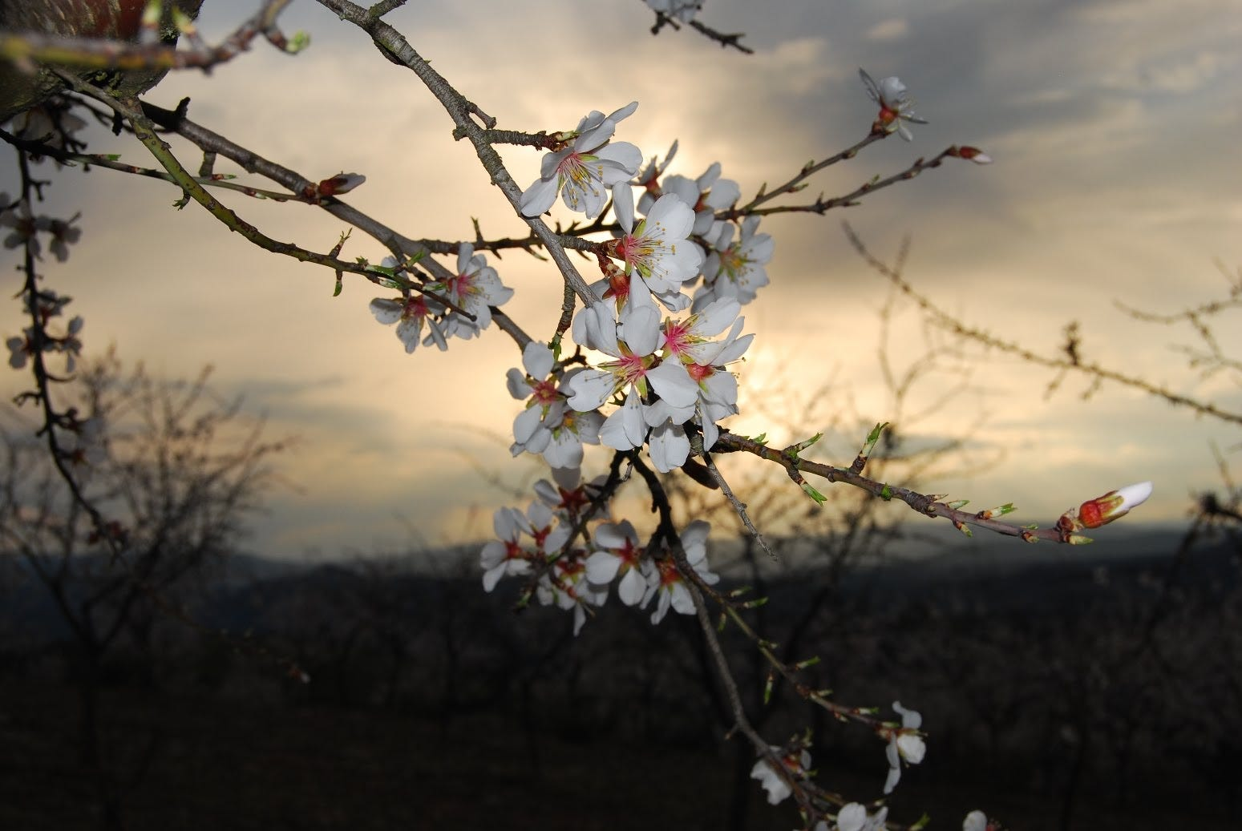
LIÇÃO 01
O Livro de Provérbios:
Um Convite à Sabedoria
06 de Outubro de 2024
4º trimestre 2024

Slide 2
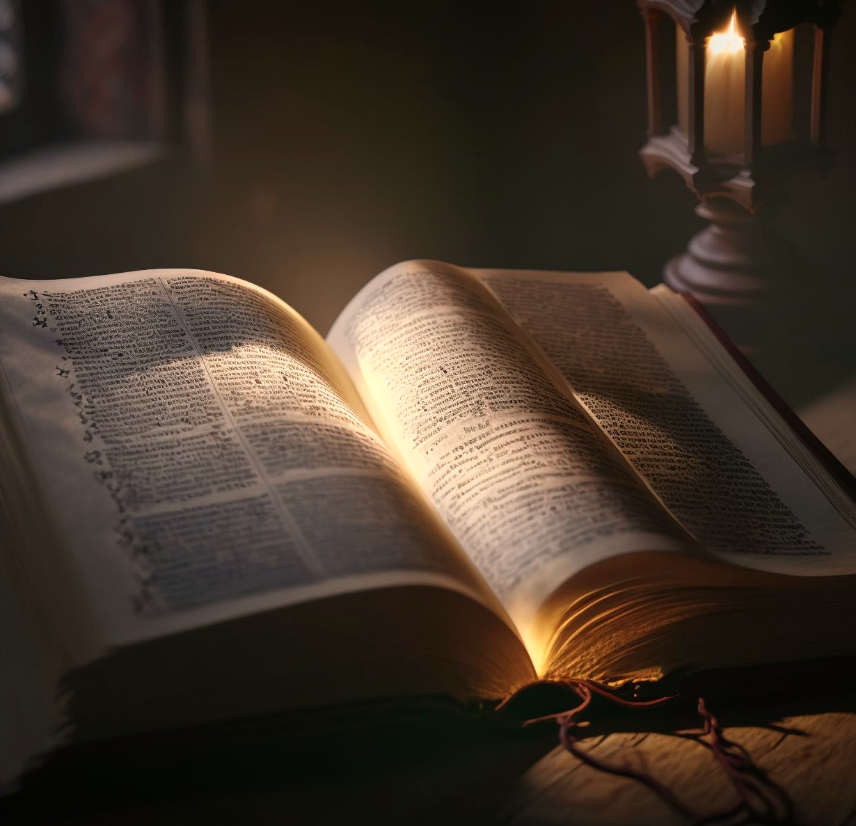
NOVO TRIMESTRE
Neste novo trimestre, estudaremos treze Lições extraídas do livro de Provérbios, um manual divino para viver e se relacionar com Deus, com nós mesmos, com a família e com a sociedade.

Slide 3
COMENTARISTA
O comentarista da Lição é o
Pr. Marcelo Oliveira, chefe do Setor de Educação Cristã da CPAD. Ele é pastor auxiliar da AD em Augusto Vasconcelos – RJ: bacharel em Teologia: especialista em Educação (Gestão e Docência); licenciado em Letras e acadêmico em Psicologia.

Slide 4
TEXTO PRINCIPAL
O temor do Senhor é o princípio da ciência;
os loucos desprezam a sabedoria e a instrução.” (Pv 1.7)

Slide 5
RESUMO DA LIÇÃO
O livro de Provérbios é um manual de ética diária em que Deus se encontra no centro da vida do jovem cristão.

Slide 6
TEXTO BÍBLICO
Provérbios 1.1-7; 20-23

Slide 7
INTRODUÇÃO
O que é a sabedoria?
Há um manual para como viver?
Como devemos nos relacionar com Deus, com nós mesmos,
com a família e com a sociedade?
Essas questões farão parte deste trimestre em que o livro de Provérbios é o nosso objeto de estudo.

Slide 8
OBJETIVOS DA LIÇÃO

Slide 9
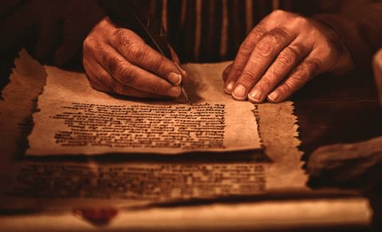
1. APRESENTAR
um panorama geral do livro de Provérbios
2. COMPREENDER
a composição e a estrutura do livro de Provérbios
3. REFLETIR
a respeito do convite e o chamado a sabedoria no livro de Provérbios

Slide 10
1
UM LIVRO PARA A VIDA

Slide 11
1. A arte de viver
Provérbios é um livro em que os ensinamentos provêm da revelação do alto, por isso são princípios de fé, e confirmados na experiência de vida dos que vivem de maneira justa e reta (Pv 2.20,21).
1. UM LIVRO PARA A VIDA

Slide 12
1. A arte de viver
Provérbios nos ensina a ser realistas, prudentes e cuidadosos, sabendo que devemos ser instruídos por Deus para caminhar de modo que desenvolvamos uma justa maneira de viver, começando sempre em Deus (Pv 1.7).
1. UM LIVRO PARA A VIDA

Slide 13
2. O que é a sabedoria?
Na Bíblia, a palavra “sabedoria” tem a ver com a habilidade de viver no meio de qualquer circunstância sem perder de vista as virtudes que identificam um modo justo e reto de quem serve a Deus.
1. UM LIVRO PARA A VIDA

Slide 14
3. Literatura de Sabedoria
Ao lado de Jó, Eclesiastes e Cantares de Salomão, Provérbios é um livro classificado no gênero literário de sabedoria ou sapiencial. É um tipo de Literatura que se preocupa com a sabedoria prática aplicada diariamente às circunstâncias da vida.
1. UM LIVRO PARA A VIDA

